Slide 1
Сабақтың тақырыбы:
Ахмет Йссауидің кесенесі
Сабақтың мақсаты:
• Қазақстанның ежелгі қаласы Түркістан, Қожа Ахмет Йссауи кесенесі туралы білімдерін тереңдету
• Оқушылардың дүниетанымын кеңейту.
• Тарихи ескерткіштерді, ежелгі орындарды құрметтей білуге, тәрбиелеу.

Slide 2
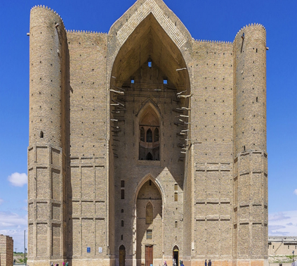
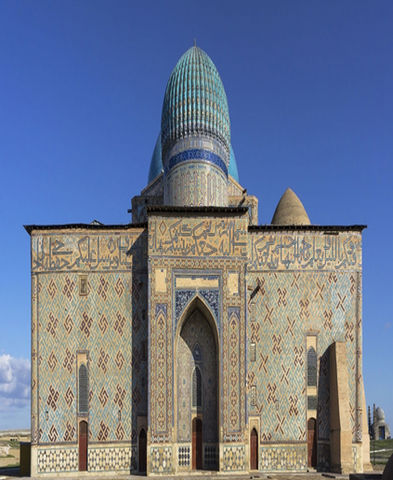
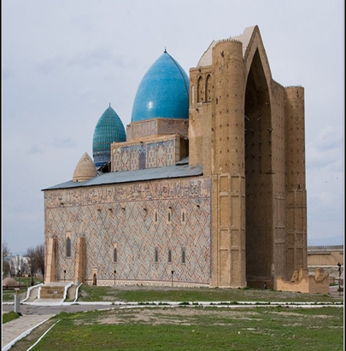
Суреттер арқылы сабақ тақырыбын ашу а\ой қозғау. Түркістан туралы өз білетіндерін ортаға салу.

Slide 3
Ахмет Йссауи кесенесі.
Ахмет Йссауи ескерткіші - халық өнерінің асыл қазынасын біздің заманымызға жеткізген тамаша туынды. Ол ХІV ғасырдың аяғы – ХV ғасырдың басында салынған. Мұның өзі үлкен кешен. Оған кіретіндер: мешіт, Ахмет Йссауи кесенесі, салтанатты сарайлар - Үлкен және Кіші Ақсарай, кітапхана, шаруашылық жайлары\құдық\, ас үй, қойма, қазандық бөлмесі. Ескерткіштің ені - 46,5, ұзындығы- 62,5, ал биіктігі 40 метрге жуық. Ол әр түрлі мақсатта пайдаланатын 35 бөлмеден тұрады. Ортада «Қазандық» деп аталатын бөлме бар. Оның төбесі күмбезделіп көмкерілген. Осы бөлмеде салмағы 2 тонна болатын, ішіне 60 шелек су құятын үлкен қазан орнатылған.
Мешіттің іші өте сәнді әшекейленген. Қабырғаларына айнала көк және жасыл түс жалатқан алты қырлы күйген қыштан панель тартылған. Қабырғалардың негізгі бөлігі кілем тәрізді күйдірген құмыра сазбен қапталған. Ескерткіштің ішкі құрылымы бір - біріне ұқсамайды, үлкен шеберлікпен ойластырылып жасалған. Қожа Ахмет кесенесін Ақсақ Темір салдырған деген аңыз бар. Ахмет Йссауи кесенесі - дүниежүзілік мәдени мұралар қатарына жататын аса үлкен ескерткіш.

Slide 4
Сұрақтарға жауап алу
Ахмет Йассауи кесенесі нешінші ғасырларда салынған?
Ол үлкен кешенеге нелер кіреді?
Ескерткіштің ені, ұзындығы, биіктігі қандай?
Кесененің ортасында не орнатылған?
Ол туралы не білдің?
Кесенені кім салдырған?
Ахмет Йассауи кесенесі қандай мұра?

Slide 5
Берілген сөйлемдердің ішінен омоним сөздерді тауып жазу, ережесін айта отырып, түсіндір
1. Ескерткішке кіретіндер: мешіт, Ахмет Йссауи кесенесі, салтанатты сарайлар - Үлкен және Кіші Ақсарай, кітапхана, шаруашылық жайлары\құдық\, ас үй, қоймалар, қазандық бөлмесі.
2. Қабырғаларына айнала көк және жасыл түс жалатқан алты қырлы күйген қыштан панель тартылған.

Slide 6
ІІ деңгейлік тапсырма «Синквейн» стратегиясы
"Бес жолды өлең"стратегиясы
1. зат есім ( Шаһар)
2. сын есім (2сөз)
3. етістік(3 сөз)
4. сөйлем(4 сөз)
5. Зат есімге мәндес сөз

Slide 7
ІІІ деңгейлік тапсырма,тірек сызбаны қолдана отырып, өз ойын еркін жеткізу
Ахмет Йассауи
Ескерткіш
?
?
Қазандық
?
ХІV ғ. Аяғы-ХV ғ.басы
?

Slide 8
Үй тапсырмасы:
Ахмет Йассауи ескерткіші туралы қосымша мәліметтер жинап, эссе жазу.

Slide 9
Қорытынды «Insert» стратегиясы
Әр халықтың қадір тұтатын жері, бас иер мекені бар. Қазақ халқының сондай қасиетті жері - Түркістан қаласы. Бұл қала тек қазақ халқының ғана емес, бүкіл түркі халықтарының рухани орталығы. Кесене туралы да білімімізді толықтырдық. Кесене сендерді қызықтырды ма? Онда барғыларың келе ме? Мүмкіншілік болса, осындай киелі жерге барып, қасиетті адамдардың басына тағзым етіп отырыңдар. Өйткені, тарихсыз болашақ жоқ. Біздің болашағымыз - сендерсіңдер. Сендер осындай тарихи ескерткіштерді қорғап, көркейтіп, арғы ұрпақтарымызға жеткізетін, еліміздің көркейіп дамуына ат салысатын мына, сендерсіңдер!
Рахмет, сау болыңдар

